Slide 1
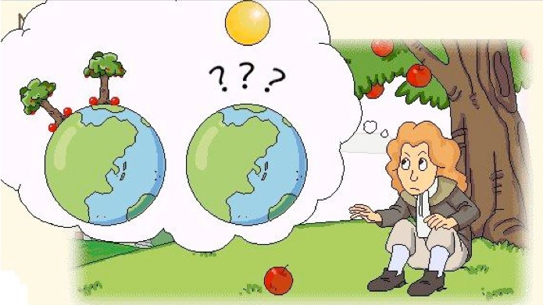
CHỦ ĐỀ 9. TIẾT 106-107. BÀI 37. LỰC HẤP DẪN VÀ TRỌNG LƯỢNG

Slide 2

1. KHỐI LƯỢNG

Slide 3
TỰ HỌC : PHT SỐ 1
Khi nói một vật nặng/ nhẹ/ cân được là đang nói đến ………..…….. của vật.
Đo khối lượng bằng…….…., đơn vị đo khối lượng là …………
Trong mua bán trao đổi hàng hóa hàng ngày, người ta còn thường dùng các đơn vị đo khối lượng là:………………………………
Lực là tác dụng ………………của vật này lên vật khác.
Phương, ……….. kéo (hoặc đẩy) gọi là …………, ……… của lực.
Đo lực bằng ………..…. đơn vị lực là …….……… kí hiệu là ……..
khối lượng
cân kilogam (kg)
cân, lạng, gam…
đẩy, kéo
chiều phương chiều
lực kế Newton N

Slide 4
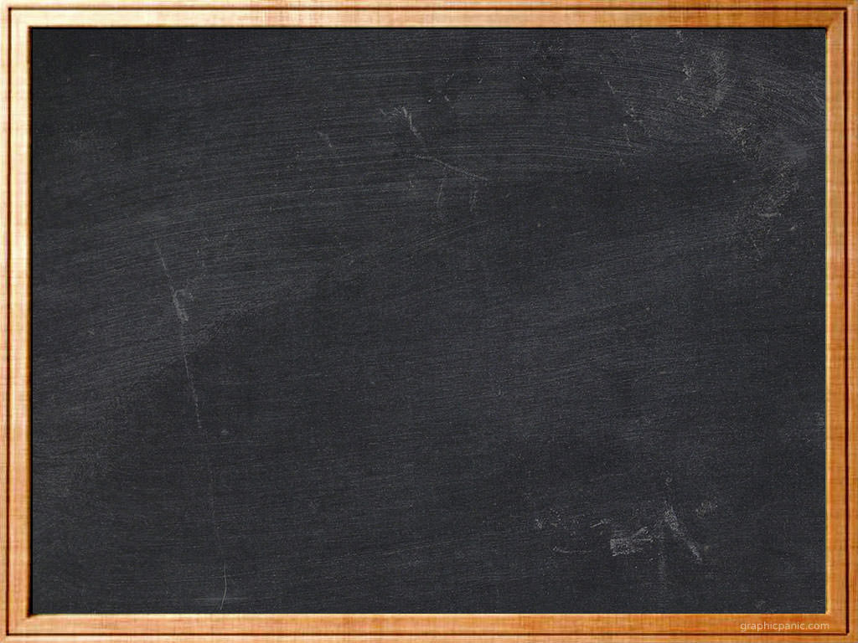
C₁. Tìm số thích hợp điền vào các chỗ trống sau:
500
105
a) 5 kg = ..............dag b) 1tạ 5 kg = .........kg
c) 420 tạ= ............tấn d) 2000 g =............kg
e) 0,3 kg = ...............gam f) 1 tấn 15 kg= ...............kg
42
2
300
1015

Slide 5

TÌM HIỂU VỀ KHỐI LƯỢNG
HOẠT ĐỘNG NHÓM NHỎ
Ghi lại các giá trị khối lượng trên các vỏ bao, vỏ hộp nhóm
Thảo luận nhóm, hoàn thiện nội dung còn trống ở phiếu số 2.

Slide 6
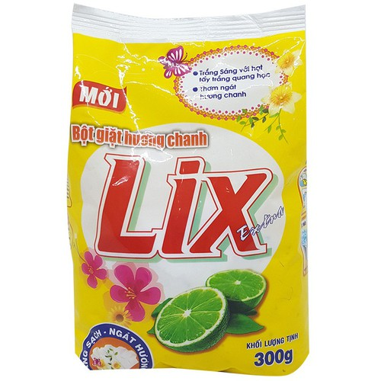
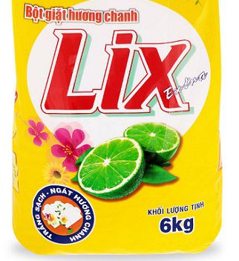
TÌM HIỂU VỀ KHỐI LƯỢNG

Slide 7
TÌM HIỂU VỀ KHỐI LƯỢNG : PHT SỐ 2
- Trên bao bột giặt thứ nhất ghi khối lượng tịnh là: ………
Số ghi 300g đó chỉ .………bột giặt trong bao thứ nhất.
- Trên bao bột giặt thứ hai ghi khối lượng tịnh là: ………..
Số ghi đó chỉ …………………………………………………
- So sánh: 300g …….. 6kg → ……………bột giặt trong bao thứ nhất ……… hơn …………………. trong bao thứ hai.
300g
lượng
6kg
lượng bột giặt trong bao thứ 2
nhỏ lượng
ít lượng bột giặt
Lượng, 6kg, lượng bột giặt trong bao thứ 2, ít, lượng bột giặt, 300g

Slide 8
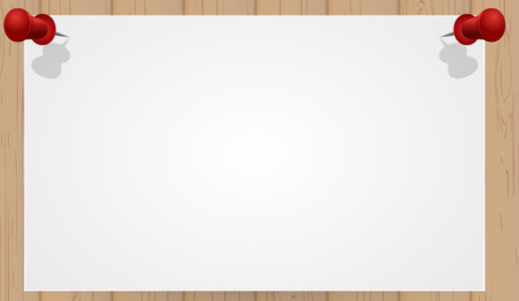
TÌM HIỂU VỀ KHỐI LƯỢNG
Khối lượng của một vật chỉ ………… chất chứa trong vật
Mọi vật đều có ……………………………………………
Khối lượng tịnh là …………………………………………
lượng
khối lượng
khối lượng khi không tính bao bì

Slide 9
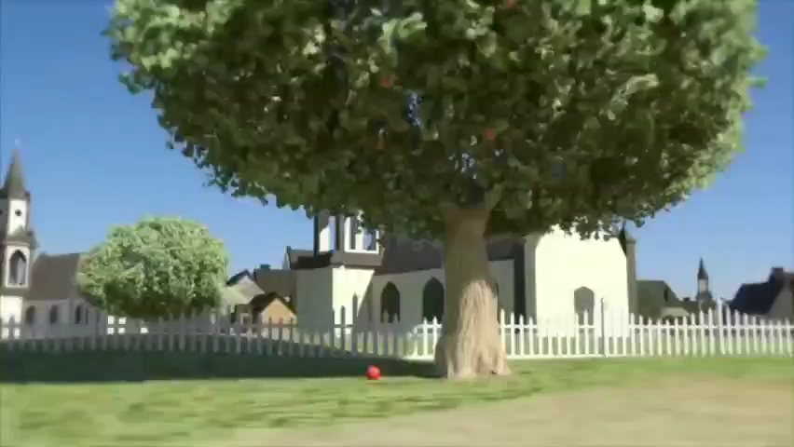
2. LỰC HẤP DẪN

Slide 10
TÌM HIỂU VỀ LỰC HẤP DẪN
- Mọi vật có khối lượng đều hút nhau với một lực. Lực hút này gọi là lực hấp dẫn.
- Lực hấp dẫn là lực hút giữa các vật có khối lượng.

Slide 11

TÌM HIỂU VỀ TRỌNG LƯỢNG
HOẠT ĐỘNG NHÓM

Slide 12
TÌM HIỂU VỀ TRỌNG LƯỢNG
 | Khối lượng các quả nặng (kg) | Số chỉ lực kế (N) | Trọng lượng các quả nặng (N)
Treo 1 quả nặng vào lực kế
Treo 2 quả nặng vào lực kế
Treo 3 quả nặng vào lực kế
100g = 0,1kg
1N
0,2 kg
2N
0,3 kg
3N

Slide 13
TÌM HIỂU VỀ TRỌNG LƯỢNG
dãn ra (biến dạng)
- Treo quả nặng vào lò xo, lò xo…….……………… Nguyên nhân là do ................................... của Trái đất tác dụng lên quả nặng.
Lực này gọi là ....................
- Lò xo dãn ra theo phương.................... chiều........................
Suy ra, trọng lực có phương.................... chiều.......................
- Độ lớn của ................. gọi là trọng lượng.
Có thể đo độ lớn của trọng lực bằng ……………
lực hút (lực hấp dẫn)
trọng lực
thẳng đứng
từ trên xuống (hướng về trái đất)
thẳng đứng
từ trên xuống (hướng về trái đất)
trọng lực
lực kế

Slide 14
TÌM HIỂU VỀ TRỌNG LƯỢNG
 | Khối lượng các quả nặng (kg) | Số chỉ lực kế (N) | Trọng lượng các quả nặng (N)
Treo 1 quả nặng vào lực kế
Treo 2 quả nặng vào lực kế
Treo 3 quả nặng vào lực kế
0,1kg
1N
1N
0,2 kg
2N
2N
0,3 kg
3N
3N
càng lớn
/(càng nhỏ)
càng lớn
/(càng nhỏ)
⇒ Khối lượng của vật ......................... thì trọng lượng của vật ........................

Slide 15
TÌM HIỂU VỀ TRỌNG LƯỢNG
- Lực mà Trái đất tác dụng lên các vật là lực hấp dẫn, lực này còn được gọi là trọng lực.
- Người ta gọi độ lớn của trọng lực tác dụng lên một vật là trọng lượng P của vật đó.
- Mối quan hệ của trọng lượng và khối lượng P = 10m

Slide 16

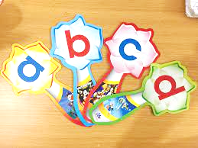
CHINH PHỤC
HOA ĐIỂM 10

Slide 17
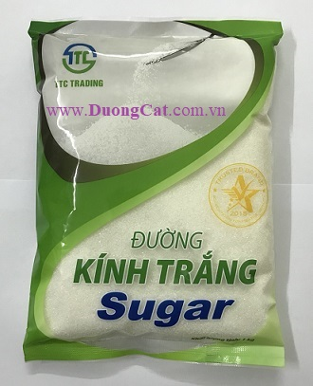

Hãy cho biết trọng lượng của túi đường có khối lượng 2kg?
A. 0,2N
B. 2 N
C. 20 N
D. 200N
15
10
05
0
Hết giờ
BẮT ĐẦU

Slide 18
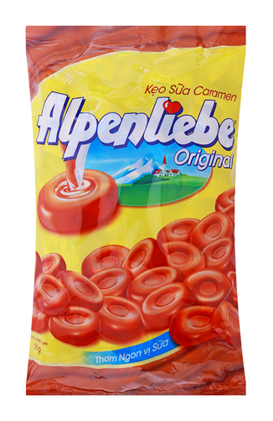
Hãy cho biết trọng lượng của túi kẹo có khối lượng 150g?
A. 0,15N
B. 1,5 N
C. 150 N
D. 1500N
15
10
05
0
Hết giờ
BẮT ĐẦU

Slide 19
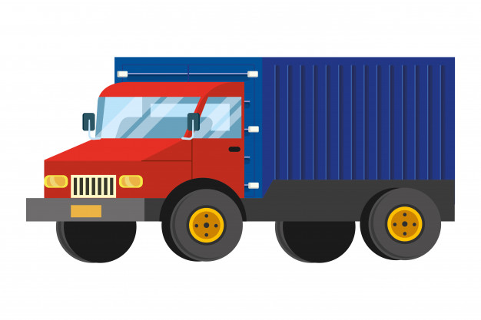
Một ô tô có khối lượng là 5 tấn thì trọng lượng của ô tô đó là:
A. 5N B. 500N
C . 5000N D. 50000N
15
10
05
0
Hết giờ
BẮT ĐẦU

Slide 20
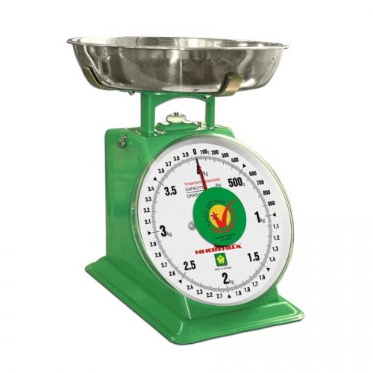
Một vật có trọng lượng là 40N thì có khối lượng là bao nhiêu?
A. 400g B. 4kg C. 40kg D. 40g
15
10
05
0
Hết giờ
BẮT ĐẦU

Slide 21
Một quyển sách nặng 100g và một quả cân bằng sắt nặng 100g đặt gần nhau trên mặt bàn.
Nhận xét nào sau đây là không đúng?
Hai vật có cùng trọng lượng.
B. Hai vật có cùng thể tích.
C. Hai vật có cùng khối lượng.
D. Có lực hấp dẫn giữa hai vật.
15
10
05
0
Hết giờ
BẮT ĐẦU

Slide 22
Kết luận nào sau đây là sai khi nói về trọng lượng của vật?
A. Trọng lượng của vật tỉ lệ với thể tích của vật.
B. Trọng lượng của vật là độ lớn của trọng lực tác dụng lên vật.
C. Có thể xác định trọng lượng của vật bằng lực kế.
D. Trọng lượng tỉ lệ với khối lượng của vật.
15
10
05
0
Hết giờ
BẮT ĐẦU

Slide 23
Có 2 thanh sắt, …………..thanh sắt A lớn hơn thanh sắt B. Vậy………… sắt ở thanh A nhiều hơn ở thanh B
A. lượng / khối lượng
B. khối lượng / lượng
C. khối lượng/ thể tích
D. thể tích / lượng
15
10
05
0
Hết giờ
BẮT ĐẦU

Slide 24
Từ “nặng” trong các câu nào chỉ khối lượng?
A. Quả gia trọng này nặng 5N
B. Bình nước đựng đầy nặng hơn bình rỗng
C. Bạn An nặng 40 kg.
15
10
05
0
Hết giờ
BẮT ĐẦU

